Slide 1


KHỞI ĐỘNG
Notes:
Thiết kế Hân Di zalo 0948607584

Slide 2
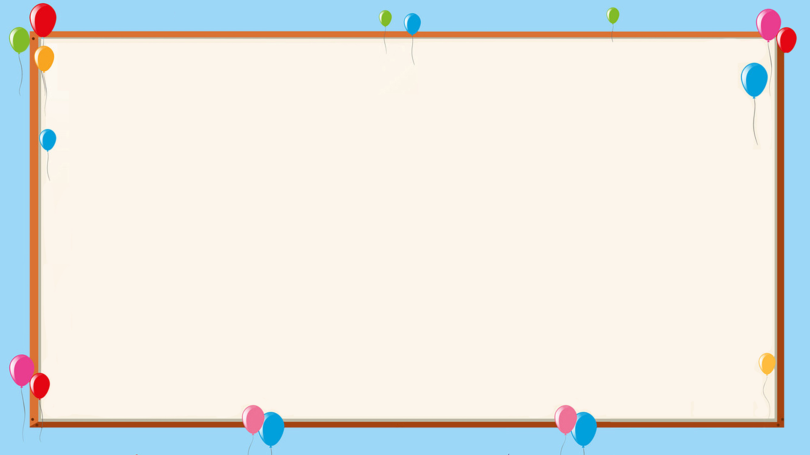
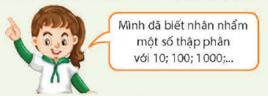
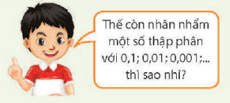
Bài 1. Nhân nhẩm: trò chơi “ gọi truyền”
a. 4,284 x 10 =
42,84
19,86 x 10 =
198,6
65,748 x 100 =
6574,8
19,86 x 100 =
1986
5,183 x 1000 =
5183
19,86 x 1000 =
19860

Slide 3

Thứ ….ngày ….tháng….năm 2024
Tiết 51:
Nhân nhẩm một số thập phân với
0,1; 0,01; 0,001…

Slide 4

YÊU CẦU CẦN ĐẠT
- Bước đầu thuộc quy tắc, thực hiện được nhân nhẩm một số thập phân với 0,1; 0,01; 0,001...
- Vận dụng được vào các tình huống thực tiễn.

Slide 5
KHÁM PHÁ

Slide 6
a. Nhân nhẩm với 0,1 138,5 X 0,1 = ?
138,5
X
0,1
Vậy: 138,5 X 0,1 = 13,85
1385
0000
Nhận xét: Dời dấu phẩy của số 138,5 sang bên trái 1 chữ số, ta cũng được số 13,85
13,85
b. Nhân nhẩm với 0,01
Tương tự, ta có 138,5 X 0,01 = 1,385
Nhận xét: Dời dấu phẩy của số 138,5 sang bên trái hai chữ số, ta cũng được 1,385
c. Nhân nhẩm với 0,001
Tương tự, ta có 138,5 X 0,001 = 0,1385
Nhận xét: Dời dấu phẩy của số 138,5 sang bên trái ba chữ số, ta cũng được 0,1385
Khi nhân một số thập phân với 0,1; 0,01; 0,001, … ta chỉ việc chuyển dấu phẩy của số tương ứng sang bên trái một, hai, ba, … chữ số.

Slide 7
Luyện tập
Thực hành

Slide 8
Bài 1. Nhân nhẩm: trò chơi “ gọi truyền”
2054,6 x 0,1 =
205,46
78,9 x 0,1 =
7,89
2054,6 x 0,01 =
20,546
78,9 x 0,01 =
0,789
2054,6 x 0,001 =
2,0546
78,9 x 0,001 =
0,0789

Slide 9
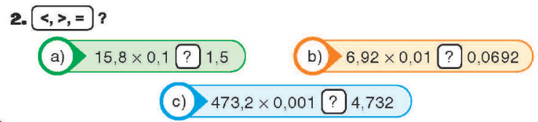
>
=
.
<

Slide 10
Vận dụng

Slide 11
3. Một thanh sắt dài 1 m có khối lượng 1,2 kg. Hỏi đoạn sắt dài 0,1 m cùng loại đó nặng bao nhiêu gam?
Bài giải
Đoạn sắt dài 0,1 m cùng loại nặng số gam là:
0,1 × 1,2 = 0,12 (kg)
Đổi 0,12 kg = 120 g
(vì 1 kg = 1 000 g nên 0,12 × 1 000 = 120g)
Đáp số: 120 g

Slide 12






CỦNG CỐ
Nhắc lại quy tắc nhân nhẩm một số thập phân 0,1; 0,01; 0,001

Slide 13
Tạm biệt
Notes:
Thiết kế Hân Di zalo 0948607584

